Slide 1
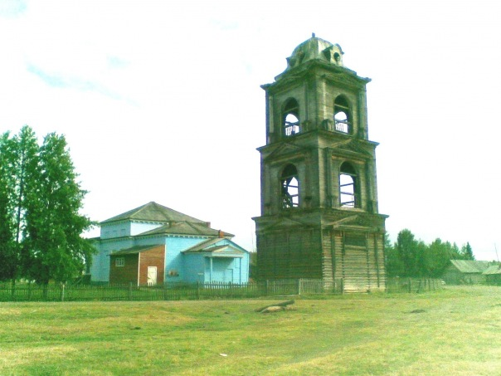
Мошъюгская сельская библиотека – филиал №2 МБУК «Ижемская МБС»
Мошъюга :
прошлое,
настоящее
«Мошъюга - поистине архитектурный заповедник, своего рода местный музей деревянного зодчества под открытым небом. Его надо всячески беречь и популяризировать – другого такого села ни на Ижме, ни на всей Печоре нет».
Г.В.Гунн «По нижней Печоре»

Slide 2
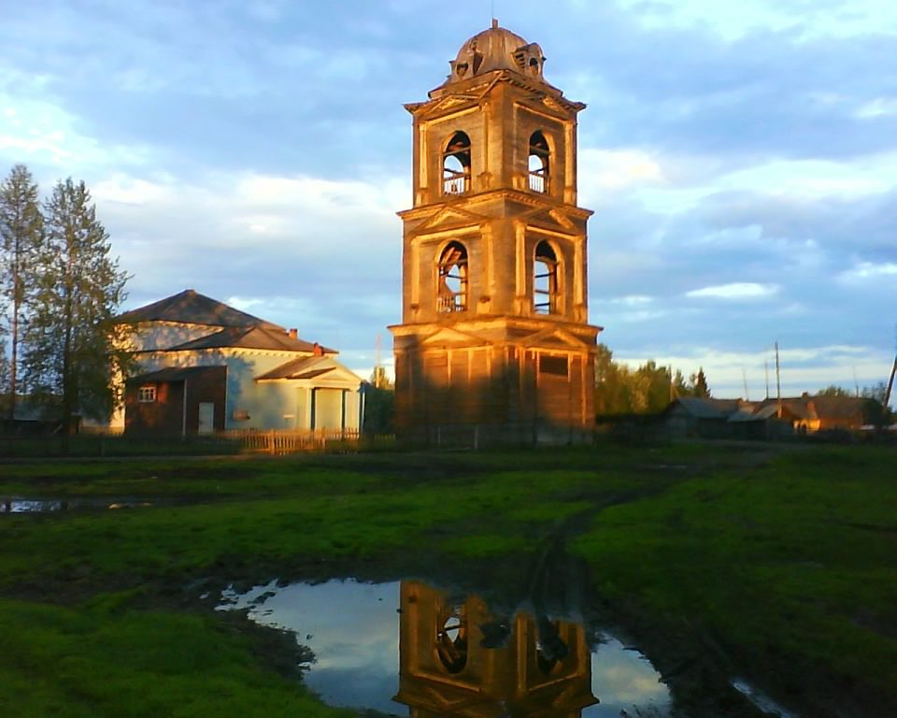
Деревня Мошъюга возникла в период между 1745 и 1763 годами. Первым поселенцем был Филиппов Яков. Он со своей семьей переехал из Ижмы. Яков был не только сильным и трудолюбивым, но и удачливым охотником. Такими же трудолюбивыми росли и его сыновья Тимофей, Степан, Иван, Василий старший и Василий младший.

Slide 3
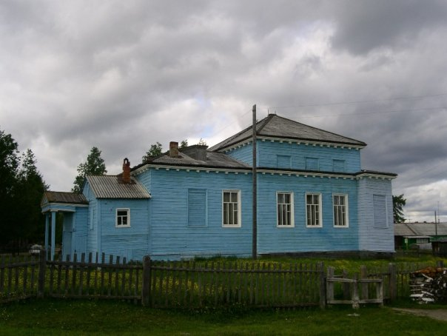
Мошъюгская церковь
Мошъюга в 19 веке стала селом. Как всякое село, она должна была иметь свою церковь. Вскоре в Мошъюге построили церковь, похожую на Ластинскую. Но в 1873г. двое, Сторожинов и Югов ее сожгли. В 1874г. начали строить новую церковь. Строили ее быстро. Престол один: во имя Собора Пресвятой Богородицы. Преосвященный епископ Архангельский и Холмогорский последний раз посетил нашу церковь в 1903г.

Slide 4
Мошъюгская колокольня
Рядом с церковью стоит колокольня, построенная в 1884г. из лиственницы. Мощъюга не была богатым селом и каменную церковь с каменной колокольней построить не могла. Местные плотники срубили деревянную – точную копию Мохченской. Сейчас это единственная сохранившаяся в районе деревянная колокольня. Построена колокольня без единого гвоздя, подобно всемирно известным памятникам деревянного зодчества на острове Кижи.

Slide 5
Еще недавно колокольню за хорошо заметный крен называли местной «пизанской башней». Поняв, что никто со стороны не приедет ее выпрямлять, а если крен будет увеличиваться, то она просто рухнет, мошъюгцы решили сами ее выпрямить.
Для начала жители деревни провели «раскопки» в фундаменте строения и укрепили его. Затем сделали громоотвод в виде креста, так как за сотню с лишним лет в нее трижды ударяла молния. К счастью, все пожары были потушены. После этого приступили к выпрямлению крена сооружения – было решено поднимать колокольню весом в 160 тонн домкратами. Медленный подъем строения продолжался около месяца.
Фото автора
Сентябрь 2006г.: при восстановлении колокольни. На фото: Филиппов Николай Андреевич, Сметанин Илья Павлович, Филиппов Иван Иванович, Истомин Валерий Иванович

Slide 6
ВАЖНЕЙШИЕ СОБЫТИЯ И ФАКТЫ.
В 1812г. население деревни составляло 113 человек:64 мужчины и 59 женщин.
В 1812г. на Отечественную войну из Мошъюги были призваны 5 рекрутов: Василий Яковлевич Филиппов, Аким Аврамович Филиппов, Иван Матвеевич Филиппов, Иван Ксенофонтович Дуркин. Терентий Иванович Истомин. Все рекруты после войны вернулись.
В 1874г. в Мошъюге построена церковь Пресвятой Богородицы.
В 1884г. построена колокольня (церковь и колокольня построены на средства богатого оленевода по имени Флор).
В 1892г. в Мошъюге была открыта школа грамоты священником Николаем Титовым.
В 1920-29г.г. Мошъюга была самостоятельной волостью.
В 1924г. открыта изба-читальня. Организатором и первым руководителем был Филиппов Кирилл Мартынович.
В 1925г. в селе была организована комсомольская ячейка. Возглавил ее Митрофан Аврамович Вокуев.
В 1928г. организована партийная ячейка. Секретарем был избран Гаврил Михайлович Филиппов. С 1930г возглавлял партячейку Михаил Тимофеевич Чупров.
В 1929г. Мошъюга стала селом (до 1959г.). В годы войны председателем сельсовета была Наталья Захаровна.
Весной 1929г. в селе организовалось товарищество по совместной обработке земли. Возглавил его Кирилл Мартынович Филиппов.
В январе 1930г. на общем собрании был принят устав сельскохозяйственной артели «Красная Нива». Председателем был избран Гаврил Михайлович Филиппов.
В 1930г. образовалась пионерская ячейка.
В 1933г. состоялся первый выпуск Ижемского зоотехникума. В числе первых 29 выпускников четверо были из Мошъюги: Кузьма Григорьевич Бабиков (многие годы работал председателем Ижемского райисполкома), Поликарп Васильевич Филиппов (работал председателем Большеземельского райисполкома Ненецкого автономного округа), Андрей Ильич Филиппов (много лет работал редактором ижемской райгазеты), Петр Иванович Филииппов (долгое время работал председателем колхоза, а затем директором совхоза). Все четверо – участники войны, за ратные и трудовые подвиги награждены государственными орденами и медалями.
В 1934г. в Щели был организован самостоятельный колхоз имени «1 мая».
В 1935г. в Мошъюге открыта неполная средняя школа.
В 1936г. в Мошъюге появились радио и кинопередвижка.
В 1938г. в селе открыт медпункт.
В сентябре 1945г. мошъюгский колхоз «Красная Нива» и щельский колхоз «1 мая» объединились в одно хозяйство, получившее название «имени Мичурина». Председателем был избран Истомин Гаврил Александрович.
В начале 50-х годов изба-читальня была преобразована в сельскую библиотеку и клуб. Библиотекарем в те годы работал Терентьев Виктор Петрович, уроженец села Ижма. Заведующим клубом – Витязев Максим Максимович.

Slide 7
В 1957-59г.г. в Мошъюге была построена новая школа. Директором школы работал Пальшин Вениамин Мисаилович.
В 1959г. сельсовет в Мошъюге был упразднен. Мошъюга стала деревней Мохчинского сельского Совета.
В 1960г. колхозы в Мошъюге , Гаме, Мохче объединились в колхоз имени «Власть Советов».
В 1960г. появилось электричество.
В 1963г. Мошъюгское и Мохченское сельпо объединились. Правление стало находиться в Мохче.
6 декабря 1967г. открылось новое здание детского сада.
В 1973г. был образован совхоз «Ижемский», куда вошло Мошъюгское отделение.
В 1979г. Контора отделения и почта перешли в новое здание.
В 1986г. Мошъюгское, Гамское и Мохчинское отделения вошли в состав колхоза «Мохчинский».
В 1987г. ФАП перешел в новое здание.
В сентябре 2001г. справило новоселье новое здание начальной школы. Директором школы был Филиппов Андрей Иванович. Там стали размещаться начальная школа, сельская библиотека, школьная столовая.
В январе 2004г (после распада СПК «Мохчинский») на общем собрании приняли решение создать сельскохозяйственную артель в Мошъюге. Был открыт молокоприемный пункт (работник – Ангелина Николаевна Филиппова) в двухэтажном здании, где теперь размещается пожарный пост. Но впоследствии артель также распалась.
В сентябре 2006г. выпрямили колокольню (местную «пизанскую башню»). На строительных работах участвовали Филипповы Николай Андреевич и Иван Иванович (мл.), Сметанин Илья Павлович , Истомин Валерий Иванович.
В 2006г. пришкольный интернат для ластинских и щельских учащихся обратно перешел из Мохчи в Мошъюгу. Он разместился в новом здании начальной школы.
В 2010г. была построена спортплощадка по проекту депутата поселения Игнатовой Надежды Алексеевны. Большое содействие оказала директор школы Филиппова Надежда Александровна. В работах по уборке территории участвовала вся деревня. Особенно активными были Николай Александрович и Руслан Александрович Витязевы. Тренер ДЮСШ Филиппов Иван Иванович с молодыми выпускниками школы Михаилом и Алексеем Филипповыми построили отличное ограждение.
В 2011г. сельская библиотека перешла в здание бывшего магазина «Абрис». Библиотекарь – Филиппова Людмила Геннадьевна.
В 2011г. был проведен капитальный ремонт спортивного зала школы. Директор школы - Филиппова Надежда Александровна.
В 2013г. открыт пожарный пост в д. Мошъюга. Работы по реконструкции старого двухэтажного здания проводила бригада будущих пожарников под руководством депутата поселения Филиппова Ивана Ивановича: Александр Анатольевич Истомин, Александр Иванович Игнатов, Андрей Владимирович и Сергей Кимович Филипповы, Виталий Григорьевич Витязев. Позывная нового поста – «Горпун».

Slide 8
Колхозное движение.
Весной 1929г. в селе организовалось товарищество по совместной обработке земли. Возглавил его Кирилл Мартынович Филиппов. Члены товарищества освоили под пашню 2700 кв.м. земли. А потом в селе начали вести агитацию за создание колхоза. Бедняцкая часть быстро записалась в колхоз, а более справные крестьяне осторожничали.
В январе 1930г. на общем собрании был принят устав сельскохозяйственной артели «Красная Нива». Устав был утвержден райисполкомом. Из Мошъюги записались 43 хозяйства, из Щели – 11 хозяйств. Председателем был избран Гаврил Михайлович Филиппов, счетоводом - Иван Петрович Филиппов, членами правления – Павел Семенович, Кирилл Мартынович и Василий Степанович Филипповы. Строительную бригаду возглавил Филипп Деомидович Филиппов.
В 1934г. в Щели был организован самостоятельный колхоз имени «1 мая».
Верхний ряд. 2-й слева: Филиппов Кирилл Мартынович.
Снимок сделан до войны

Slide 9
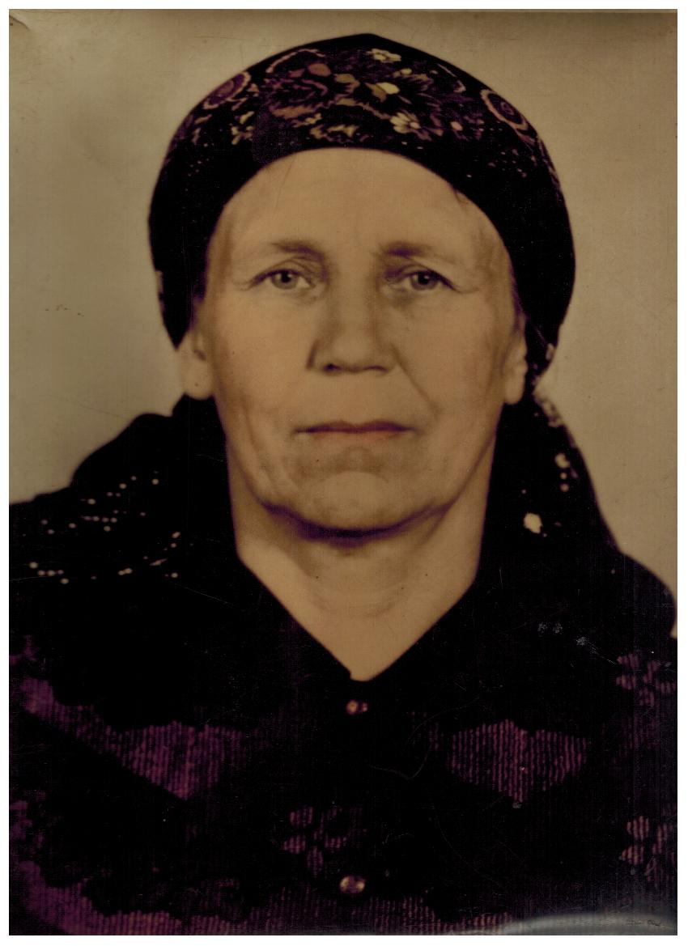
В довоенные годы председатели колхозов часто менялись. Вслед за Гаврилом Михайловичем возглавляли колхоз Федор Ильич, Николай Иванович, затем Ефим Федорович Филипповы.
Первые тракторы появились в 1938г. Первыми трактористами были Филиппов Василий Захарович, Филиппова Анна Ивановна, Артеева Елена Егоровна. Первый пономобиль в колхоз привез Павел Михайлович Рочев.
За ударный труд в довоенные годы Иван Филиппович Филиппов, его жена Евгения Степановна и их дочь получили путевки на выставку в Москву. Такой же путевкой был поощрен полевод Евстрафий Филиппов.
В канун войны в Мошъюгской волости зерновых сеяли на площади 185га, овощей и картофеля выращивали на площади 32 га. На фермах имелось 489 голов крупного рогатого скота, в том числе 173 коровы. Колхоз имел также 630 оленей, 97 овец, 7 свиней.
Первые трактористки:
Филиппова Анна Ивановна и Артеева Елена Егоровна
Филиппова Анна Ивановна, 1916 г.р., трактористка

Slide 10
Бригада полеводов
С 1943г. председателем колхоза работала Бабикова Анастасия Харитоновна.
Лучших успехов в годы войны добивалась бригада, возглавляемая Филипповой Марфой Егоровной. Комсомолка Филиппова Наталья была удостоена звания стахановки военного времени.
В годы войны и в послевоенные годы ветеринарным фельдшером работал Николай Васильевич Филиппов. Он по праву считался отличным специалистом , обслуживал три колхоза.
В сентябре 1945г. мошъюгский колхоз «Красная Нива» и щельский колхоз «1 мая» объединились в одно хозяйство, получившее название «имени Мичурина». Председателем был избран Истомин Гаврил Александрович. На следующий год после объединения колхоз приобрел пилораму с паровым двигателем, начал строить телятник в Щели, коровник в Мошъюге. Хорошо дела шли в бригадах, возглавляемых Петром Ивановичем Филипповым, Михаилом Аврамовичем Вокуевым. В районе славилась овощеводческая бригада Гаврила Михайловича Вокуева. Здесь в 50-х годах получали самые высокие урожаи капусты, моркови, других овощей.
После войны председателями колхозов работали Филиппов Иван Осипович (1946-50г.г.), затем председателями были Истомин Гаврил Александрович и Филиппов Николай Кириллович, который с 1960г. снова стал учительствовать в школе.

Slide 12
В 1960г. колхозы в Мошъюге, Гаме, Мохче объединились в колхоз имени «Власть Советов».
В послевоенные годы много сил и энергии вложила в развитие животноводства Евлалия Ивановна Филиппова. После окончания зоотехникума она работала зоотехником в тундре, затем в отделе сельского хозяйства райисполкома. После сентябрьского Пленума ЦК КПСС (сентябрь 1953г) она изъявила желание возглавить животноводческую ферму в родном селе, которая была в числе отстающих. Е.И.Филиппова серьезно взялась за дело, начала свою работу с улучшения породных качеств скота, строго следила за использованием пастбищ. В зимний период регулярно проводила занятия в зоотехническом кружке. Большое внимание она придавала и на правильное использование кормов. Все это дало себя знать. В 1973г. В среднем от одной коровы было надоено 2733 кг молока. В тот год Мошъюгское отделение продало государству более 4300 центнеров молока. В 1974г. Отделение продало государству 526 центнеров мяса, более чем в 2,5 раза больше по сравнению с 1953 г. И выйдя на пенсию, она активно интересовалась работой животноводов, помогала, советовала.. Е.И.Филиппова была удостоена звания Заслуженного работника народного хозяйства Коми АССР, была избрана делегатом XXII съезда КПСС.
Евлалия Ивановна Филиппова, Заслуженный работник народного хозяйства
Коми АССР

Slide 13
На уборке урожая
В течение продолжительного времени отличных успехов добивались доярки Людмила Ефимовна Шарапова, Наталья Ивановна, Лидия Гавриловна Филипповы, телятницы Любовь Михайловна Вокуева и Раиса Филипповна Филиппова и многие другие.
В 1973г. был образован совхоз «Ижемский», спустя 10 лет снова перешли на колхозную систему. В 1986г. Мошъюгское, Гамское и Мохчинское отделения вошли в состав колхоза «Мохчинский». Впоследствии он был реорганизован в СПК «Мохчинский». После распада СПК в январе 2004г на общем собрании приняли решение создать сельскохозяйственную артель в Мошъюге. Но впоследствии артель также распалась.
Много сил для развития сельского хозяйства вложил Григорий Иванович Рочев, возглавлявший мошъюгскую комплексную бригаду с 1961г. по 1987г. С 1987г. управляющим отделением работал Николай Яковлевич Вокуев, с 1993г. - Хозяинов Николай Вонифатьевич, после него отделение, а затем артель возглавил Филиппов Владимир Алексеевич.
В настоящее время в Мощъюге развивается фермерское хозяйство Филипповой Раисы Васильевны, 2 хозяйства в Щели – Истоминой Любови Николаевны и Истомина Петра Алексеевича.

Slide 14
Май 2005г. Труженики тыла д.Мошъюга
Филиппова Зинаида Васильевна, Истомина Мария Ивановна, Сметанина Анна Ивановна, Филиппова Раиса Филипповна, Филиппов Николай Кириллович, Филиппова Александра Васильевна, Филиппов Иван Максимович, Истомина Анна Васильевна, Филиппов Григорий Иванович, Филиппова Евлалия Ивановна, Сметанин Павел Иовович

Slide 15
Участники Великой Отечественной.
На защиту Родины от немецко-фашистских захватчиков Мошъюга и Щель отправили 184 человека. Погибли и пропали без вести – 87, вернулись - 97 человек.
Май 2005г.
Памятник павшим землякам

Slide 16
Виссарион Ипполитович Филиппов на фронте был разведчиком. 22 раза участвовал в вылазках во вражеский тыл. 16 «языков» лично на его счету. А однажды разведчикам сдалась в плен большая группа немцев, но это было уже к концу войны. За успешные действия в разведке и проявление при этом мужества Виссарион Ипполитович награжден орденом Красного Знамени, двумя орденами Отечественной войны 1 степени, двумя орденами Красной Звезды и многими медалями. В послевоенные годы вплоть до выхода на пенсию В.И.Филиппов выполнял скромное и нужное дело: он работал лесничим в Ижемском лесхозе. В канун 50-летия Великой Победы в Ижемский район приезжал художник из Москвы. По заказу музея, что на Поклонной горе, он нарисовал портрет этого отважного воина.
Отважный разведчик Виссарион Ипполитович Филиппов, кавалер 5 боевых орденов
(1923 – 2003)

Slide 17
Бабиков Кузьма Григорьевич, уроженец села Мошъюга. Ижемским райвоенкоматом призван в армию в июле 1942г. Капитан. Демобилизован в апреле 1946г. В июле 1942г. был направлен в военно-политическое училище. После 5 месяцев учебы попал на 2-ой Украинский фронт, где возглавил партийную организацию батальона. Парторг вместе с бойцами отбивал атаки гитлеровцев. После ранения служил заместителем командира по политчасти на 2-м Белорусском фронте. К.К.Бабиков был награжден орденом Красной Звезды, двумя орденами Отечественной войны 1 степени. После войны возглавлял организационный отдел райкома партии, затем был избран вторым секретарем райкома, ведающим вопросами сельского хозяйства. В середине 50-х годов прошлого столетия был председателем райисполкома. После возглавил одногодичную сельскохозяйственную школу, работа которой была признана одной из лучших в Коми АССР. К.Г.Бабиков находил время и для пропагандистской работы: проводил политзанятия, выступал с лекциями в селах района.
Бабиков Кузьма Григорьевич (1914 – 1991)

Slide 18
Из Мошъюги на фронт были призваны 2 женщины: Филиппова (Вокуева) Парасковья Федоровна и Истомина Александра Лазарьевна.
Вокуева Парасковья Федоровна (1920 - 1996). Участница ВОВ с 1942 по 1945г. Воевала на Северном фронте, защищала г. Мурманск. Служила в зенитных войсках. Награждена медалями «За оборону Заполярья», «За победу над Германией».
А.Л.Истомина (1920 – 1992) в 1942г. ушла на фронт и служила в Заполярье наводчицей пулемета ДШК в отдельном зенитном батальоне. Ее часть охраняла небо Мурманска, железнодорожные мосты, чтобы обеспечить бесперебойное движение железнодорожных составов с боеприпасами и продуктами. После окончания войны с Германией А.Л.Истомина принимала участие в войне с Японией. Награждена медалями «За победу над Германией», «За победу над Японией».
Филиппова (Вокуева) Парасковья Федоровна. (1920-1996)
Истомина Александра Лазарьевна
(1920 – 1992)

Slide 19
Ветераны войны и труженики тыла

Slide 20
Во время празднования годовщины Великой Победы

Slide 21
Ветераны войны.
Во время празднования годовщины Великой Победы.
Сметанин Иов Никитич, Филиппов Лазарь Иванович, Филиппов Федор Степанович, Артеев Михаил Кузьмич, Истомин Яков Матвеевич, Филиппов Петр Иванович.

Slide 22
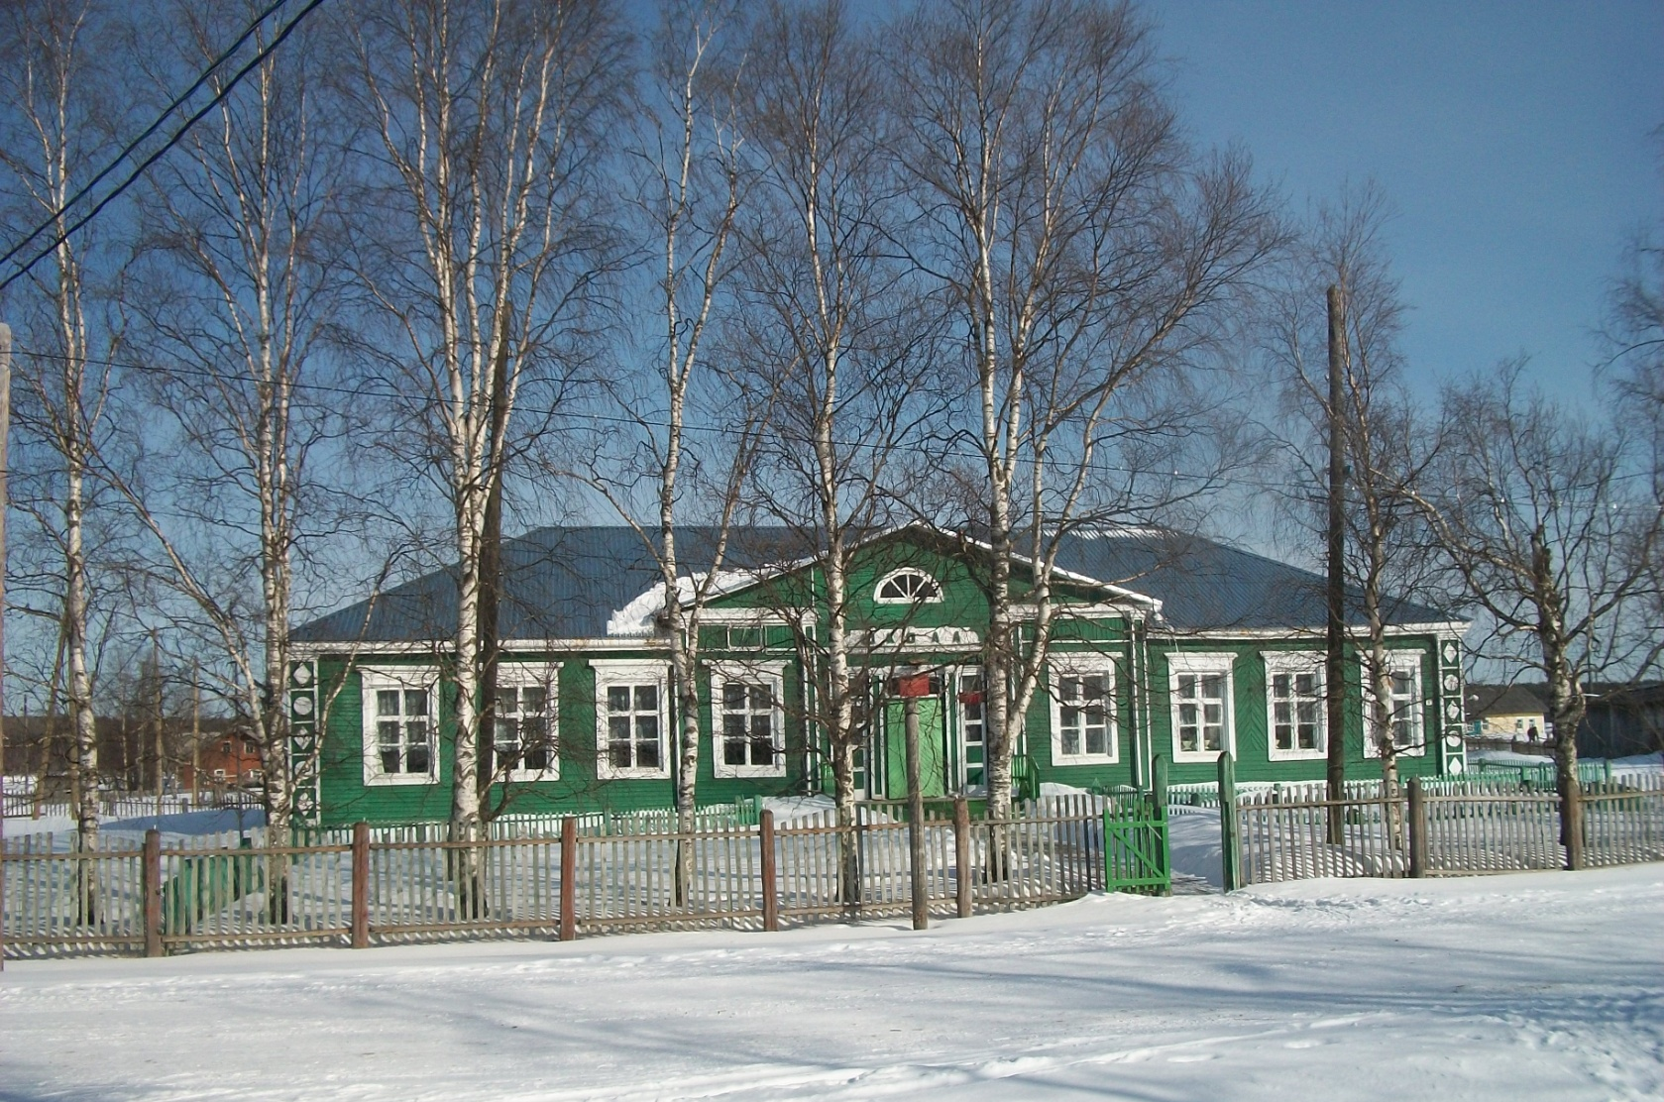
Фото автора
В 1892г. в Мошъюге была открыта школа грамоты священником Николаем Титовым. Обучение проводилось в церкви за партами. Детей в школу принимали с девяти лет.

Slide 23
В 1897г. был первый выпуск. Среди выпускников был и Петр Иссидорович Филиппов, который за хорошие успехи был направлен в Сизябскую церковно-приходскую школу. В 1900г., после его окончания П.И.Филиппов возвращается уже в качестве учителя. Проработал он в Мошъюге до 1903г. , потом переехал в Бакур, где и работал до 1949г. П.И.Филиппов положил начало династии учителей, которые работали в Бакуре, Сизябске, Мошъюге.
В 1903-05г.г. учителем в «школе грамоты» работал Николай Тимофеевич Канев.
В 1907г. было образовано одноклассное училище Министерства народного просвещения в Мошъюге. В 1907-14г.г. после окончания гимназии работала в школе Шишкина Вера Петровна. Школа размещалась в частных домах.
В 1914-18г.г. учителями работали Алексей Иосифович Распутин и его жена.
В 1920г. и в 1925-42г.г. учительствовал Филиппов Кирилл Мартынович, он был племянником Филиппова Петра Иссидоровича, родился в Мошъюге в 1897г. в крестьянской семье, был первым учителем из местных при советской власти, первым организатором комсомольской и пионерской организации на селе. Учительствовать начал в 1920г. Свою деятельность рассматривал прежде всего как высокий долг интеллигента перед своими односельчанами. Он вел в селе большую просветительскую работу, организовал в селе избу-читальню, помогал налаживать работу потребительского общества. В 1929г. организовал в селе товарищество по совместной обработке земли. В 1937г. поступил заочно в Коми пединститут, окончил в январе 1941г. Стал учить в 5-7 классах русский язык и литературу. В 1940-42г.г. был директором школы. В марте 1942г. по приказу РОНО был переведен в Мохченскую школу. В сентябре 1942г. мобилизован в армию, погиб на Ленинградском фронте в феврале 1943г.
Филиппов Кирилл Мартынович

Slide 24
До 1935г. школа называлась «школой первой ступени», обучали до 4 класса.
С1935г. школа стала неполной средней, стали обучать до 5-7 классов. В 1938-39г.г. было построено здание школы для 5-7 классов. (здание уже разобрано, на его месте - спортплощадка). При постройке школы директором был Кузнецов Иван Петрович.
Учителем начальных классов был Бабиков Гаврил Семенович, погиб на фронте.
С марта 1942г. директором школы был Артеев Василий Ильич.
В Мошъюгской школе учились дети из верхнеижемских деревень: Щели, Картаеля, Койю, Кедвы, потом из Тома, Ласты. Приезжие дети жили в интернате.
Директорами после войны работали Семяшкина Надежда Алексеевна, Оплеснин Степан Васильевич, Филиппова (Доронина) Антонина Ивановна, Михайлова Мария Тимофеевна, в 50-60г.г. – Филиппов Александр Петрович, Пальшин Вениамин Мисаилович.
Середина 20 века: с 1945г. учителем начальных классов долгие годы работала Филиппова Мария Кирилловна, после Мошъюги несколько лет работала в Щельской начальной школе. С 1949г. учителем математики много лет работала Филиппова Зинаида Васильевна. Долгие годы учила начальные классы Истомина Мария Ивановна. Учителем физкультуры и труда , а после воспитателем в интернате работал Васев Евгений Алексеевич, учителем коми языка и литературы – Канева Анастасия Ивановна.

Slide 25
Пальшин Вениамин Мисаилович
В 1957-59г.г. в Мошъюге была построена новая школа. Директором школы работал Пальшин Вениамин Мисаилович, 1914г.р., уроженец с.Пыелдино Сысольского района. Участник штурма Берлина. Демобилизован в 1946г. Награжден Орденами Великой Отечественной войны первой и второй степени, медалями «За оборону Ленинграда», «За освобождение Варшавы», «За взятие Берлина», «За победу над Германией», Похвальной Грамотой за храбрость, подписанной Маршалом Г.К.Жуковым. После окончания Коми Государственного Учительского института в 1948г. направлен в Ижемский район. С сентября 1950г. по январь 1952г. работал директором Мошъюгской семилетней школы. С января 1952г. по сентябрь 1954г. – заведующий РОНО. С сентября 1954г. по 1966г. – директором Мошъюгской восьмилетней школы и учителем истории. При Пальшине В.М. было построено основное здание Мошъюгской школы и учительский дом. За годы работы награжден Значком «Отличник народного просвещения», 42 грамотами. Избирался депутатом сельского совета, райсовета. Умер 24 июня 1985г. в г. Печора.

Slide 26
Филиппов Николай Кириллович, сын Филиппова Кирилла Мартыновича, начал работать с 1947г. после окончания Мохченского педучилища. Работал учителем начальных классов свыше 20 лет. С 1973г. работал заведующим интернатом, после работал воспитателем. Общий стаж работы более 40 лет. Вел большую общественную работу. 24 года был секретарем школьной партийной организации. Вел политучебу среди комсомольцев села. Избирался депутатом райсовета, несколько раз депутатом сельского совета. Является автором (вместе с сестрой Филипповой Марией Кирилловной) родословного дерева рода Филипповых, начиная с первопоселенца Якова Филиппова. Умер в 2012г.
Филиппов Николай Кириллович
Много лет работала учителем биологии Попова Анна Петровна, русского языка и литературы – Леканова Анна Осиповна, коми языка и литературы – Братенкова Ольга Егоровна, начальных классов – Пальшина Зоя Петровна, Митюнева Нина Васильевна, Канева Мария Яковлевна, Рочева Лидия Акимовна, Филиппов Григорий Иванович. Рочев Леонид Алексеевич работал учителем русского языка и литературы, иностранного языка, затем – заведующим РОНО, Канев Виталий Федорович – учителем истории, воспитателем в интернате, затем – заведующим РОНО и председателем райисполкома, председателем райкома. Канева Майя Васильевна – языковед, Филиппов Герцен Александрович – учителем языка и литературы, потом в редакции газеты «Новый Север», долгие годы был главным редактором, Канев Александр Иванович – учителем истории, Рочева Нина Георгиевна – русского языка и литературы.

Slide 27
Сметанина Лидия Григорьевна (медсестра), учителя Васева Любовь Сергеевна, Пальшина Зоя Петровна, Братенкова Ольга Егоровна, Филиппова Антонида Ивановна, Филиппова Зинаида Васильевна, Истомина Мария Ивановна, Рочева Нина Георгиевна; Филиппова Александра Павловна (продавец).

Slide 28
Филиппов Андрей Иванович – директор Мошъюгской школы с1977г. по 2009г.
В 1960-70г.г. в школе работал Пантелеев Степан Степанович, математик, был и директором школы.
Директорами работали Васева Любовь Сергеевна, Канев Альберт Васильевич.
С 1977г. по 2009г. директором школы работал Филиппов Андрей Иванович. При нем было построено новое здание начальной школы. Строилось здание в тяжелый кризисный период. Из-за отсутствия средств строительство затянулось на целых 8 лет и завершилось в 2001 году. С этого года в новом здании размещаются начальная школа и столовая. С 2001г. по 2011г. также находилась сельская библиотека. С 2006г. из Мохчи перевели интернат, который также размещается в новом здании.

Slide 29
Учителя Мошъюгской школы на встрече с Пантелеевым С.С., бывшим директором школы.
Фото 1995г.

Slide 30
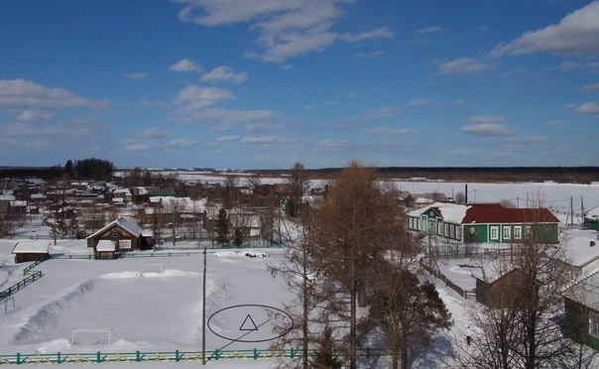
С 2009г директором школы работает Филиппова Надежда Александровна. За годы ее работы провели капитальный ремонт спортивного зала школы, замену кровли основного здания, проведен водопровод. Также благодаря содействию Н.А.Филипповой по проекту депутата поселения Игнатовой Надежды Алексеевны построена спортплощадка в 2010г. С 2011г. Н.А.Филиппова является депутатом райсовета.
Филиппова Надежда
Александровна

Slide 31
Учительский коллектив
Много лет учителем химии и физики работает Филиппов Андрей Иванович, коми языка и литературы - Вокуева Надежда Васильевна, учителями начальных классов – Рочева Наталья Михайловна, Филиппова Тамара Георгиевна, Филиппова Екатерина Рюриковна, учителями математики – Филиппова Надежда Александровна и Греченюк Надежда Аифаловна, биологии и немецкого языка – Витязева Галина Александровна, биологии и географии – Истомина Валентина Ивановна, музыки – Рочева Нина Ивановна, истории – Филиппова Анна Михайловна. Несколько лет работает учителем физкультуры Филиппов Иван Иванович (младший), он также является тренером ДЮСШ, учителем информатики - Филиппова Лилия Анатольевна, русского языка – Хозяинова Мария Николаевна, Рочева (Кожевина) Ульяна Витальевна. Воспитателями интерната работают Филиппова Тамара Георгиевна, Греченюк Надежда Аифаловна, Рочева Нина Ивановна, Филиппова Екатерина Рюриковна, младшими воспитателями – Фомина Светлана Александровна и Артеева Елена Егоровна. Заведующими столовой много лет работали Рочева Евдокия Потаповна, в 1984г. ее сменила Истомина Наталья Павловна. Раньше столовая относилась к сельпо, затем вошла в систему РОНО. Много лет работали поварами Филиппова Альбина Николаевна, Рочева Зоя Дмитриевна, Филиппова Лидия Гавриловна, Филиппова Валентина Федоровна. Также работали Истомина Татьяна Анатольевна, Филиппова Наталья Николаевна. Ныне поварами работают Филиппова Лилиана Ефимовна и Филиппова Мария Анатольевна. Техничками много лет трудятся Купцова Александра Николаевна, Филиппова Ирина Анатольевна, Шепелева Тамара Александровна.
Фото 1995г.
70-е г. 20в. – начало 21в. Долгие годы учителем начальных классов работала Филиппова Раиса Владимировна, учителем истории - Филиппова Лидия Ивановна, русского языка и литературы – Филиппова Дина Евгеньевна, физкультуры и труда – Филиппов Иван Иванович (старший). Также учителем русского языка и литературы работала Рочева(Филиппова) Лидия Ивановна, труда – Канев Михаил Александрович, учителем физкультуры - Рочевы Михаил Витальевич и Людмила Васильевна. Л.В.Рочева также преподавала информатику. Завучем много лет работала Вокуева Надежда Васильевна, ныне - Витязева Галина Александровна.

Slide 32
Детский сад.
4 фотографии – 4 разных деревянных здания. В этих домах размещался детский сад д.Мошъюга. В детском саду в те годы была одна группа детей дошкольного возраста. Персонал был маленький: заведующая-воспитатель, она же выполняла работу завхоза и няня-повар. Детей же в группе было более 20.
Дом Парасковьи Алексеевны
Дом Ивана Гавриловича
Дом Ирины Архиповны
(ныне - Марии Никифоровны)
Дом Гаврила Михайловича

Slide 33
Первыми заведующими были Кожевина Анисья Мироновна, Кожевина Александра Александровна. Временно работала заведующей-воспитателем Александра Иннокентьевна. Няней-поваром в разные годы работали Прасковья Алексеевна, Нина Васильевна, Филиппова Александра Васильевна.
А.А.Кожевину заменила Вокуева (Кожевина) Мария Ардальоновна, уроженка с.Мохча. В 1956г. направили ее работать в Мошъюгу. Детский сад размещался в доме Парасковьи Алексеевны. Работать было очень тяжело, даже дрова для садика должна была заготавливать сама заведующая– воспитатель. Мария Ардальоновна вспоминала: «Собираясь в лес за дровами, оставляла детей на руки няни-повара Филипповой Александры Васильевны. Заботливая, умелая, она к каждому ребенку находила подход». 30 лет отдала Мария Ардальоновна детскому саду д.Мошъюга.
Вокуева Мария Ардальоновна, заведующая детским садом в 1956-86г.г.
Первая заведующая
Кожевина Анисья Мироновна

Slide 34
Новое здание детского сада открылось 6 декабря 1967г.
Заведующая – Вокуева Мария Ардальоновна.
Первыми дипломированными воспитателями были Терентьева Александра Васильевна (с 1966г.), Филиппова Валентина Ефимовна (с1967г.), Вокуева Тамара Алексеевна, Канева Галина Николаевна.
Нянями работали Филиппова Ульяна Степановна, Филиппова Александра Васильевна.
Поваром работала Вокуева Анна Яковлевна.
Прачкой была назначена Филиппова Александра Лазарьевна.
Музыкальным работником был Филиппов Валерий Ефимович.
Первыми истопниками были Филиппов Федор Иванович, Коломиец Исидор Никитич.
Новое здание детского сада открылось 6 декабря 1967г.

Slide 35
Филиппова(Вокуева) Александра Лазаревна (няня), воспитатели Филиппова Фаина Николаевна, Греченюк Нина Ефимовна, Артеева Нина Александровна, повар Филиппова Нина Илларионовна, Филиппова Ульяна Степановна (няня), заведующая Вокуева Мария Ардальоновна, Филиппова Александра Васильевна (няня).

Slide 36
Коллектив детского сада
В 1992г. детский сад и ясли объединились.
Много лет отдали воспитанию детей воспитатели Филиппова Фаина Николаевна, Филиппова Галина Васильевна, Греченюк Нина Ефимовна, Филиппова Мария Николаевна, Канева Наталья Михайловна, Сметанина Алена Николаевна, музработники Филиппов Валерий Ефимович, Рочева Нина Ивановна.
Артеева Нина Александровна начала работать воспитателем в 1975г. С 1986г. по 2013г. вплоть до выхода на пенсию работала заведующей детским садом. Стаж ее работы в детском саду 38 лет.
Долгие годы нянями работали Филиппова Ульяна Степановна, Александра Васильевна, Филиппова (Вокуева) Александра Лазаревна, Витязева Агния Зотиевна, Филиппова Александра Эдиссоновна, Рочева Ольга Алексеевна, Купцова Наталья Алексеевна, Филиппова Алина Васильевна.
Медработниками трудились Филиппова Лариса Николаевна, Вокуева Наталья Даниловна.
Поварами многие годы работали Филиппова Нина Илларионовна, Рочева Евдокия Павловна. Завхозом – Канева Александра Степановна.
В 2013г. детский сад вошел в состав Мошъюгской ООШ. Возглавляет коллектив заместитель директора Сметанина Алена Николаевна.

Slide 37
Учреждения культуры д. Мошъюга.
В 1924г. в Мошъюге была открыта изба-читальня.
На начало 1928г. в ней насчитывалось уже 1949 книг и брошюр. При избе-читальне работали сельскохозяйственный, политический кружки, которые посещали более 70 человек.
До 1937г. изба-читальня («избач» – так ее называли местные жители) размещалась на 2 этаже бывшего дома священника. При избе-читальне была сцена, на ней выступали самодеятельные артисты, ставили постановки школьники. Приезжали выступать и сыктывкарские артисты.
В конце 20-х – в начале 30-х годов прошлого столетия библиотекарем (руководителем) избы-читальни был Филиппов Кирилл Мартынович, одновременно работал учителем русского языка и литературы в НСШ, учил 5-7 классы.
В 1937г. изба-читальня перешла в здание церкви. В «избаче» по-прежнему ставились постановки, выступали самодеятельные артисты. Книги и брошюры занимали один шкаф. В конце 30-х до начала Великой Отечественной библиотекарем (руководителем) был Филиппов Григорий Михайлович. В сентябре 1941г. был мобилизован на фронт. Умер в феврале 1942г. В возрасте 20 лет.
В начале 50-х годов изба-читальня была преобразована в сельскую библиотеку и клуб. Сельский клуб продолжал функционировать в здании церкви, где находится по сей день. В те годы заведующим клубом был Витязев Максим Максимович, проработавший на этой должности до конца 50-х годов.
Филиппов Кирилл Мартынович, организатор избы-читальни
В здании церкви с 1937г. размещалась изба-читальня

Slide 38
Сельская библиотека.
В 1950-54 годах библиотека размещалась в двухэтажном доме Филипповой Ирины Архиповны на втором этаже справа. В эти годы фонд библиотеки значительно увеличился, книги стали занимать не один шкаф, как в избе-читальне, а целые стеллажи. По подписке Министерства культуры Коми АССР стали поступать газеты и журналы. В 1954г. насчитывалось 5368 экземпляров книг, брошюр и журналов. В 1950-54 годах библиотекарем работал Терентьев Виктор Петрович, уроженец села Ижма.
С августа 1954 г. по август 1955г. библиотекарем был Рочев Г.К.
В 1954-55 годах библиотека стала размещаться в пристройке к бывшему дому Вокуева Алексея Тихоновича.(в самом доме располагались контора и почта).
С 1955г. библиотекарем работала Филиппова Антонина Ивановна, 1924г.р. До работы в библиотеке окончила курсы учителей, с 1945г. Работала в Мошъюгской НСШ. Год была директором школы, 10 лет учила историю. 8 лет проработала библиотекарем, была заведующей агитпунктом, вела общественную работу. После работы в библиотеке 13 лет была воспитателем интерната.
Дом Ирины Архиповны
(ныне – Каневой Марии Никифоровны)
1961г.
Филиппова Антонина Ивановна

Slide 39
В 1963г. Антонина Ивановна передала библиотеку приехавшей в Мошъюгу после окончания культпросветучилища молодому специалисту Филипповой Нине Михайловне. Нина Михайловна проработала библиотекарем до 1969г.
В январе 1969г. сразу со школьной скамьи поступила на работу в Мошъюгскую библиотеку Рочева Ирина Андрониковна, уроженка с.Ижма. Проработала до июля 1970г. После окончания медучилища Ирина Андрониковна работала детской медсестрой в Ижемской районной больнице.
В 1970-73 годах библиотекарем работала Филиппова (Терентьева) Любовь Александровна. После работы в библиотеке уехала в Ижму и работала в РОВД.
В 1973-74 годах библиотекарем была Витязева Ирина Семеновна.
Ирина Семеновна передала библиотеку Истоминой (Чупровой) Татьяне Федоровне. Уроженка д.Бакур, Татьяна Федоровна была направлена в Мошъюгу после окончания Сыктывкарского культпросветучилища. В библиотеке работала с августа 1974г. по август 1976г. После работы в библиотеке окончила бухгалтерские курсы и много лет до выхода на пенсию работала бухгалтером в Мошъюгском отделении колхоза «Мохчинский».
После окончания школы в сентябре 1976г. библиотекарем начала работать Рочева (Камашева) Агния Григорьевна. Она проработала в библиотеке 3 года , до ноября 1979г.
В 1978г. книжный фонд составлял 8257 экземпляров.
В 1979г. В библиотеку была направлена молодой специалист, уроженка д.Бакур Артеева Анастасия Мартыновна. В библиотеке проработала 2 года.
В 1980г. библиотеку посетили 2570 читателей, им было выдано 5769 экземпляров.
Около полувека до 2001г. в доме Алексея Тихоновича размещалась библиотека
С 2001г по 2011г. библиотека размещалась в здании начальной школы

Slide 40
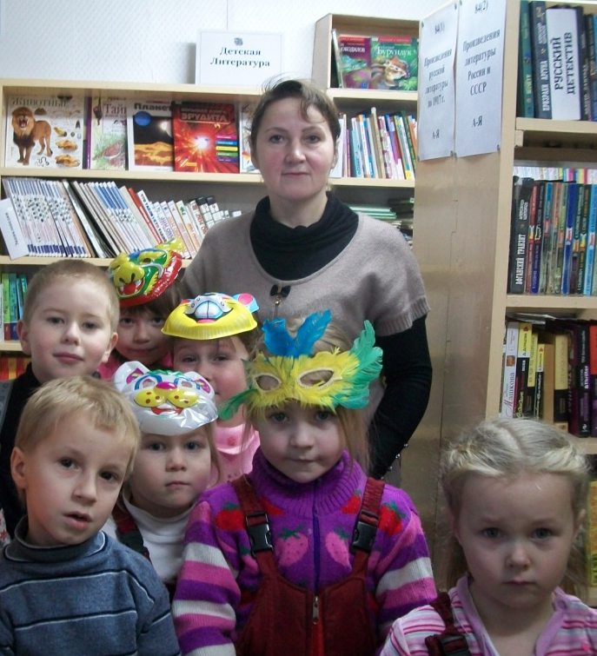
В 1981г. после окончания Сыктывкарского культпросветучилища в Мошъюгскую библиотеку была направлена Филиппова (Ануфриева) Ольга Федоровна, уроженка с.Мохча. За 14 лет работы показала себя энергичным библиотекарем, активным участником художественной самодеятельности. Для учащихся проводила викторины, библиотечные уроки, обзоры литературы. С 1995г. работает в Ижемской библиотеке.
Библиотекари с благодарностью вспоминают техничек Рочеву Анастасию Николаевну и Вокуеву Александру Лазарьевну, спасибо им за их многолетний добросовестный труд.
С 1995г по сей день библиотекарем работает Филиппова Людмила Геннадьевна.
В 2001г. библиотека перешла в новое здание начальной школы, там она размещалась ровно 10 лет.
В 2011г. перешла в здание магазина Абрис. Большую помощь при ремонте здания и переноске книг оказал Филиппов Иван Иванович (младший).
На 1 января 2014г. книжный фонд составляет 6909 экземпляров. В 2013г зарегистрировано 392 пользователя. За год библиотеку посетили 5108 пользователей, им выдано 13315 документов. В библиотеке проводятся викторины, презентации, конкурсы, обзоры, оформляются книжные выставки и стенды. Библиотека собирает материал и готовит различные презентации. Ведется краеведческая работа. Регулярно оформляются тематические папки. Активно сотрудничает с советом ветеранов, школой, детским садом, домом досуга, избирательной комиссией. Проводится внестационарная работа. Также населению оказывает платные услуги по ксерокопированию, сканированию, распечатке текста, набору информации.
Филиппова Ольга Федоровна,
библиотекарь с 1981г. по 1995г
Филиппова Людмила Геннадьевна

Slide 41
Дом досуга.
В начале 50-х годов изба-читальня была преобразована в сельскую библиотеку и клуб.
Сельский клуб продолжал функционировать в здании церкви, где находится по сей день. В те годы заведующим клубом был Витязев Максим Максимович, проработавший на этой должности до конца 50-х годов.
В начале 60-х годов после окончания культпросветучилища приступила к работе Бабикова Ида Алексеевна, проработавшая заведующей 3 года.
Иду Алексеевну сменила в клубе Филиппова Варвара Максимовна. Энергичная, общительная по натуре она находила общий язык со всеми. Хорошо играла на баяне (окончила курсы), сама аккомпанировала на концертах и танцевальных вечерах.
Заведующие клубом часто менялись. В конце 60-х – 70-х годах работали Филиппов Валерий Ефимович, Филиппов Валерий Семенович.
Истомин Яков Матвеевич проработал с 1970г. по январь 1972г. , до этого работал в сельпо, а после - в колхозе.
С 1972г. после окончания культпросветучилища приехала в родную деревню Филиппова Галина Васильевна. До 1973г. она работала художественным руководителем.
Витязев Максим Максимович,
первый заведующий клубом.
Верхний ряд: 1-й справа
Фото 1991г.
Коллектив художественной самодеятельности

Slide 42
В 70-е годы долгое время заведующим клубом был Филиппов Николай Федорович.
В 1984-85 годах работала Витязева Вера Михайловна.
В конце 80-х – в начале 90-х заведующим был Филиппов Гаврил Иванович.
В августе 1990г. художественным руководителем устроилась Рочева Нина Ивановна. Музыкальный работник по образованию, она готовила концерты, занималась фольклором, сама аккомпанировала. Работала до 1992г., после – учителем музыки в школе и музработником в садике.
Долгие годы работниками киносети трудились Истомин Андрей Семенович с супругой Истоминой Тамарой Гурьевной. Андрей Семенович показывал кино не только в Мошъюге, но и регулярно ездил в Щель и на дальние луга.
С 1991г. и по сей день директором Дома культуры работает Сметанин Илья Павлович. До 2007г. работал один.
С 2007г. культорганизатором, а затем режиссером Дома досуга работает Андреева Александра Васильевна.
В Доме досуга проводятся интересные тематические вечера, вечера отдыха, концерты, театрализованные представления.
Вокуева (Филиппова) Виктория Яковлевна, уроженка д.Мошъюга, руководитель отдела культуры Администрации МР «Ижемский»
Концерт к 65-летию Победы.
Верхний ряд: 5-й слева – Сметанин Илья Павлович,
4-ая справа – Андреева Александра Васильевна.
Нижний ряд: 2-ая слева – Рочева Нина Ивановна.

Slide 43
Здравоохранение д.Мошъюга.
Вокуев Яков Степанович в годы первой мировой войны был военным фельдшером. Вернувшись домой, он на общественных началах начал работать фельдшером, поскольку в селе не было фельдшерского пункта и медработника. Он охотно оказывал медицинскую помощь односельчанам. Нередко покупал в аптеках нужные лекарства и давал больным.
У Николая Кононовича было прозвище врач. Интересный был человек, добрый, с юмором. Прозвище получил из-за того, что помог односельчанам лечиться травами, овощами. Лекарственных трав знал очень много. Выращивал и раздавал односельчанам семена различных культур.
В 1938г. в Мошъюге открыли фельдшерский пункт.
В феврале 1943г. Анастасию Ивановну Филиппову, уроженку с.Зеленец Сыктывдинского района, проработавшую 4 года акушером в Красноборе и показавшую себя энергичным, знающим акушером, направляют в качестве заведующей в деревню. Село отдаленное от больницы, райцентра, приходилось медработнику оказывать разную медпомощь. Роды у женщин акушерка принимала в приспособленном под акушерский пункт здании, случалось и у роженицы дома. В 1954г. в деревне открылись детские ясли и Анастасию Ивановну назначили заведующей, там она проработала до выхода на пенсию в 1969г. Но как опытного акушера часто приглашали Анастасию Ивановну к роженице. Имеет благодарности от главврачей, медали «За доблестный труд в Великой Отечественной войне, «Ветеран труда».Избиралась несколько созывов депутатом в сельсовет.
Филиппова Анастасия Ивановна, заведующая акушерским пунктом в 1943-54г., заведующая детскими яслями в 1954-69г.

Slide 44
Дмитрий Алексеевич и Лидия Григорьевна Сметанины в Мошъюгу приехали в 1954г. Четверть века работали супруги: он – фельдшером, она – акушеркой. По инициативе Д.А.Сметанина при фельдшерском пункте было открыто родильное отделение. В разговорах с людьми он не раз говорил: медик должен не только лекарствами и скальпелем лечить, но и добрым словом.
Медпункт тогда находился в старом двухэтажном доме. Санитаркой работала Анастасия Харитоновна, затем работали Филиппова Анфиса Ефимовна, Истомина Домна.
С 1979г. работает заведующей Рочева Надежда Алексеевна. Стаж ее работы в ФАП – 35 лет.
В 1987г. ФАП перешел в новое здание.
С 1987г. четверть века работала санитаркой Вокуева Александра Лазарьевна.
С 1989г. по 2011г работала медсестрой Вокуева Любовь Михайловна.
Ныне работают Рочева Надежда Алексеевна (заведующая), Вокуева Наталья Даниловна (медсестра), Вокуева Татьяна Николаевна (санитарка).
Рочева Надежда Алексеевна
Вокуева Любовь Михайловна (медсестра),
Вокуева Александра Лазарьевна (санитарка), Рочева Надежда Алексеевна (заведующая)

Slide 45
Детские ясли.
Шел 1954г. Все дальше отдалялись отголоски войны. В деревне рождалось много детей, назревала проблема открытия детских яслей. Анастасия Ивановна Филиппова – человек активный, энергичный, с хорошими организаторскими способностями, берется за это дело. Уже в июне состоялось открытие детского учреждения. Ясли расположились в двухэтажном купеческом доме (ныне там находится пожарный пост). Анастасия Ивановна, до этого 11 лет проработавшая акушеркой, назначена заведующей. Как вспоминают старожилы деревни, в яслях набиралось до 30 детей, брали с двухнедельного возраста. Здесь Анастасия Ивановна проработала до выхода на пенсию в 1969г.
Вместе с ней работали Рочева Епраксия Егоровна, Филиппова Афанасия Яковлевна, Истомина Таисья Ивановна, Рочева Парасковья Федоровна, Филиппова Анна Михайловна.
С 1969г. работала заведующей Вокуева Агния Григорьевна. Стаж ее работы – 23 года.
С 1970г. на должности сестра-воспитатель работала Филиппова Лариса Николаевна, работала она и после объединения яслей с детским садом. Стаж – свыше 30 лет.
С 1975г. по 2002г. работала воспитателем Филиппова Галина Васильевна. Стаж ее работы в детских яслях – 27 лет.
Вокуева Агния Григорьевна, заведующая детскими яслями
в 1969-92г.г.

Slide 46
Много лет проработали Рочева Марфида Михеевна, Филиппова Клавдия Прокопьевна, Филиппова Парасковья Ивановна, Филиппова Евлалия Павловна.
В 70-х годах в ясли ходили дети с трехмесячного возраста до 3-4 лет. Набирали до 36 детей. Все работали сообща, дружно. Нянечки сами таскали дрова, стирали белье.
Позднее работали Сметанина Алена Николаевна, Филиппова Мария Николаевна, Мишарина Наталья Степановна, Филиппова Любовь Николаевна, Филиппова (Морохина) Наталья Николаевна, Вокуева Мария Николаевна. Поваром работала Филиппова Нина Илларионовна.
В 1990г ясли перевели в систему РОНО.
В 1992г. детский сад и ясли объединили и перевели в здание детского сада.
Филиппова Нина Степановна, Вокуева Агния Григорьевна(заведующая), Филиппова Галина Васильевна, Рочева Марфида Михеевна, Филиппова Лариса Николаевна, Истомина Таисья Ивановна.

Slide 47
Сельское потребительское общество.
Раньше в 50-е годы прошлого века в Мошъюге функционировало сельпо. До 1955г. председателем правления был Артеев Ефим Васильевич, кассиром работала Филиппова Александра Павловна. В 1955-58 годах старшим бухгалтером работала Панова Людмила Саватьевна, заместителем бухгалтера – Серафима Александровна, счетоводом – Рочева Мария. Долгое время с 1955г. не было председателя правления и Людмиле Саватьевне приходилось выполнять его функции. Ей оказывали большую помощь члены правления: Филиппов Гаврил Александрович, работавший в то время председателем колхоза и Истомин Яков Матвеевич, председатель сельсовета. Ненадолго был назначен председателем правления Филиппов Гаврил Михайлович. В 1958г. председателем правления стал Филиппов Василий Захарович, проработавший на этой должности до объединения потребительских обществ в 1963г. Старшим бухгалтером после Пановой Л.С. в 1958г. назначен Канев Константин Александрович. Кассиром работала Рочева Евдокия Потаповна, до этого работавшая в маслозаводе. В 1960-63 годах бухгалтером работала Греченюк Альбина Петровна. Мошъюгское сельпо обслуживало население деревень Мошъюга, Щель и Картаель.
В 1963г. Мошъюгское сельпо объединили с Мохченским, контора стала находиться в Мохче.
В те годы продавцом в магазине «Промтовары» работала Витязева Марина Ивановна. С 1965г. начала работать Греченюк Альбина Петровна. Она проработала в магазине 22 года (до 1987г.)
Продавцом магазина «Продтовары» работала Филиппова Александра Павловна.
Во время отпусков заменяли Филиппова Матрена Феофановна, Канева Александра Степановна, Филиппова Галина Федоровна.
После выхода на пенсию Греченюк Альбины Петровны продавцом «Промтоваров» работала Поздеева Татьяна Петровна, а после выхода на пенсию Александры Павловны в «Продтоварах» стали работать Филиппова Галина Федоровна и Филиппова Надежда Николаевна.
В настоящее время в магазине работают продавцами Филиппова Таисья Филипповна (заведующая), Истомина Наталья Павловна, Филиппова Татьяна Алексеевна, техничкой – Канева Галина Федоровна.

Slide 48
.Сельпо принадлежала и сельская столовая, где питались школьники из интерната. Заведующей столовой много лет до выхода на пенсию в 1984г. работала Рочева Евдокия Потаповна. Затем заведующей работала Истомина Наталья Павловна. Поварами были Филиппова Альбина Николаевна, Рочева Зоя Дмитриевна, Филиппова Лидия Гавриловна, Филиппова Валентина Федоровна (она же много лет работала в «Промтоварах» техничкой и кочегаром, заменила работавшую там маму – Филиппову Степаниду Егоровну). В конце прошлого века столовая стала школьной.
Очень важную роль для деревни играла хлебопекарня. Как вспоминают старожилы деревни, пекарня в Мошъюге была еще до войны. Пекарями в то время работали Филиппов Егор Александрович и Канев Филипп Андреевич.
Работники столовой и пекарни
Истомина Наталья Павловна, Филиппова Нина Петровна, Филиппова Лидия Гавриловна, Филиппова Альбина Николаевна, Филиппова Марина Ивановна

Slide 49
В 60-е годы много лет заведующей пекарни работала Филиппова Матрена Вячеславовна, после нее работала Филиппова Марина Ивановна.
В 70-80-е годы пекарями работали Филиппова Альбина Николаевна, Рочева Зоя Дмитриевна, Филиппова Светлана Егоровна, Филиппова Лидия Гавриловна, Филиппова Роза Григорьевна. Кочегаром работал Вокуев Федор Никифорович.
В 1981-86 годах совхозом «Мохчинский» в Мошъюге было построено новое здание хлебопекарни. В ноябре 1986г. пекарня перешла в это здание. Заведующей назначена Филиппова Нина Петровна, которая проработала на этой должности 27 лет (до 2013г.)
Долгое время в пекарне работали Филиппова Лидия Гавриловна, Филиппова Светлана Егоровна, Макеева Ольга Андреевна, Поздеева Татьяна Петровна.
В 2000 годах также работали Вокуева Наталья Даниловна, Макеева Елена.
С 2003г. пекарями работают Филиппова Татьяна Михайловна, Филиппова Тамара Алексеевна. Чуть меньше – Филиппова Галина Викторовна. Также недавно стала работать Филиппова Светлана Андреевна. Техничкой работает Чупрова Татьяна Феофановна.
С 2013г заведующей назначена Филиппова Татьяна Михайловна.
Филипповы Татьяна Михайловна, Светлана Андреевна, Нина Петровна, Тамара Алексеевна, Галина Викторовна

Slide 50
Почтовое отделение.
В середине прошлого века почта размещалась в двухэтажном доме Филипповой Анфисы Ефимовны. После войны работала там Истомина Александра Лазарьевна, участница ВОВ.
Затем почта долгое время размещалась в доме Алексея Тихоновича. Там с 1968г. по 1976г. начальником почты работала Филиппова Клавдия Ивановна. Почтальоном в 1969-76 годах была Филиппова Афанасия Яковлевна. После Клавдии Ивановны временно работал Филиппов Андрей Алексеевич.
С 1977г. по 1993г. начальником почты работала Истомина Любовь Гавриловна. Почтальоном в 1977-79 годах работала Филиппова Роза Григорьевна, а с 1979г. начала работать Филиппова Нина Федоровна.
В 1979г. почта перешла в новое здание, где находится по сей день.
В доме Алексея Тихоновича долгое время размещалась почта
Истомина Александра Лазарьевна

Slide 51
После учебы в 1981-82 годах по специальности «Оператор связи» в Сыктывкаре Нина Федоровна продолжала работать почтальоном до 1993г. С 1993г. по 2011г. работала начальником отделения и почтальоном. Стаж ее работы на почте – свыше 30 лет, начальником - 18 лет.
С 2005г. по нынешний день работает почтальоном Филиппова Любовь Николаевна. Почтальоном в д.Щель работала Истомина Людмила Викторовна, но в 2012г. ставку почтальона сократили. И в мороз, и в слякоть приходится почтальону разносить корреспонденцию не только по Мошъюге, но и ездить в Щель, зимой на лошади, летом – на лодке.
С 2011г. по сей день начальником почтового отделения работает Вокуева Любовь Михайловна.
Нина Федоровна Филиппова

Slide 52
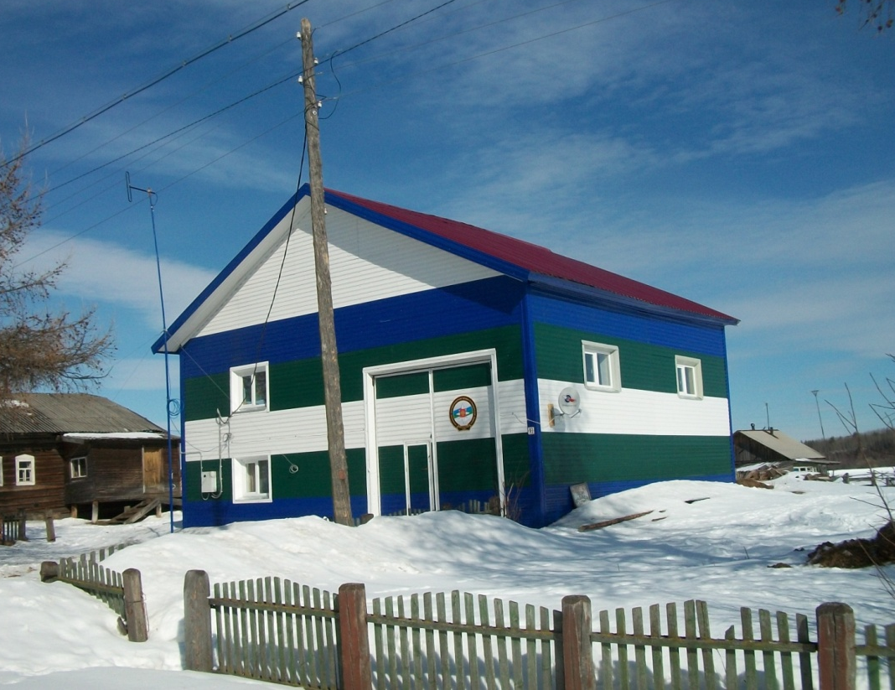
Пожарный пост.
В 2013г. открыт пожарный пост в д. Мошъюга. Работы по реконструкции старого двухэтажного здания проводила бригада будущих пожарников под руководством депутата поселения Филиппова Ивана Ивановича: Александр Анатольевич Истомин, Александр Иванович Игнатов, Андрей Владимирович и Сергей Кимович Филипповы, Виталий Григорьевич Витязев. Позывная нового поста – «Горпун».
После согласования документов и передачи здания администрацией Ижемского района Противопожарной службе РК начались работы по реконструкции. Крепкий фундамент строители не трогали, поменяли кровлю и подняли потолки. Убрали лишние перегородки и разобрали 8 печей. Провели электричество, подкрасили, обшили фанерой и оклеили стены обоями. Обшитое снаружи металлосайдингом в цвета флага Республики Коми, пожарный пост смело можно назвать достопримечательностью деревни.
Стоит отметить, что бригада делала ремонтные работы на безвозмездной основе. Пожарникам вручены Благодарственные грамоты от ОППС РК №15.
Для обеспечения боевого дежурства в Мошъюгу передислоцирован пожарный автомобиль повышенной проходимости на базе УРАЛ, который возит 4 тонны воды.
Пожарный пост, открытый в 2013г.
Иван Иванович Филиппов
На ремонтных работах

Slide 53
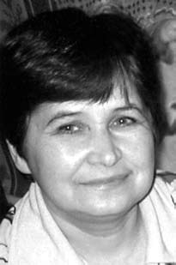
Талантливые люди Мошъюги.
Надежда Васильевна Вокуева, родилась в 1957г. в селе Сторожевск Корткероского района. Окончила филологический факультет СыкГУ. С 1979г. живет в Мошъюге, преподает в школе коми язык и литературу. Публиковалась в журнале «Войвыв кодзув». В 2012г. вышел сборник «Ижемский характер», куда вошли стихи Надежды Васильевны. Н.В.Вокуева пишет стихи на родном языке. Они посвящены родимому краю, родителям, близким, много стихов о Мошъюге. Также пишет музыку к своим стихам. Написала Гимн Мошъюги «Кулим», песни «Изьватас», «Сьыла, сьыла, йöкта».
Н.В.Вокуева
Галина Васильевна Филиппова (1951-2005), родилась в д.Мошъюга. В 1971г. окончила хоровое отделение Сыктывкарского культпросветучилища. По окончании работала в Мошъюгском клубе художественным руководителем, с 1975г. до выхода на пенсию в 2002г. – в детских яслях воспитателем. У Галины Васильевны был прекрасный мелодичный голос. Выступала солисткой и пела в хоре. Ни один концерт не проходил без ее участия. На фестивале Изьватас в с.Мужи Ямало-ненецкого округа открыла концерт, спела очень много песен. Сотни людей слушали ее, затаив дыхание.
Г.В.Филиппова

Slide 54
1995г.: Учителя Мошъюгской школы на встрече
с Пантелеевым Степаном Степановичем
Около 30 лет проработал учителем физкультуры Филиппов Иван Иванович(старший). Очень много сделал для развития спорта и туризма в школе. Возил учащихся на Урал, на Кедву (в походы на байдарках). Учащиеся на лыжах ездили в д.Картаель и в другие деревни и села. Участвовали в различных соревнованиях, занимали призовые места.
После Филиппова И.И. учителем физкультуры и тренером ДЮСШ работал Рочев Михаил Витальевич. Приехал сразу после окончания педколледжа. Проводил интересные уроки физкультуры, учащихся вовлекал в различные секции: лыжи, баскетбол, волейбол, рукопашный бой. Сам был увлечен туризмом и увлекал школьников: возил на Урал, на Кедву, в лыжные походы в Собысь. Учащиеся ездили на соревнования по лыжам, баскетболу, волейболу.
После М.В.Рочева работала учителем физкультуры Рочева Людмила Васильевна. Также любитель туризма, ходила с учащимися в пешие и лыжные походы.
Верхний ряд: 1-й слева – Филиппов Иван Иванович,
3-й справа – Пантелеев Степан Степанович
Спортивная жизнь Мошъюги.
В 1960-70 годах работал Пантелеев Степан Степанович, математик , был и директором школы. Большой любитель туризма и лыжного спорта. Учащиеся часто ходили в походы по изучению родного края, спортсмены-лыжники не раз брали первые места на районных соревнованиях, охвачено было много учащихся этим видом спорта. После Мошъюги уехал в родную Удору, работал учителем в Кослане, а затем возглавил Удорскую ДЮСШ.

Slide 55
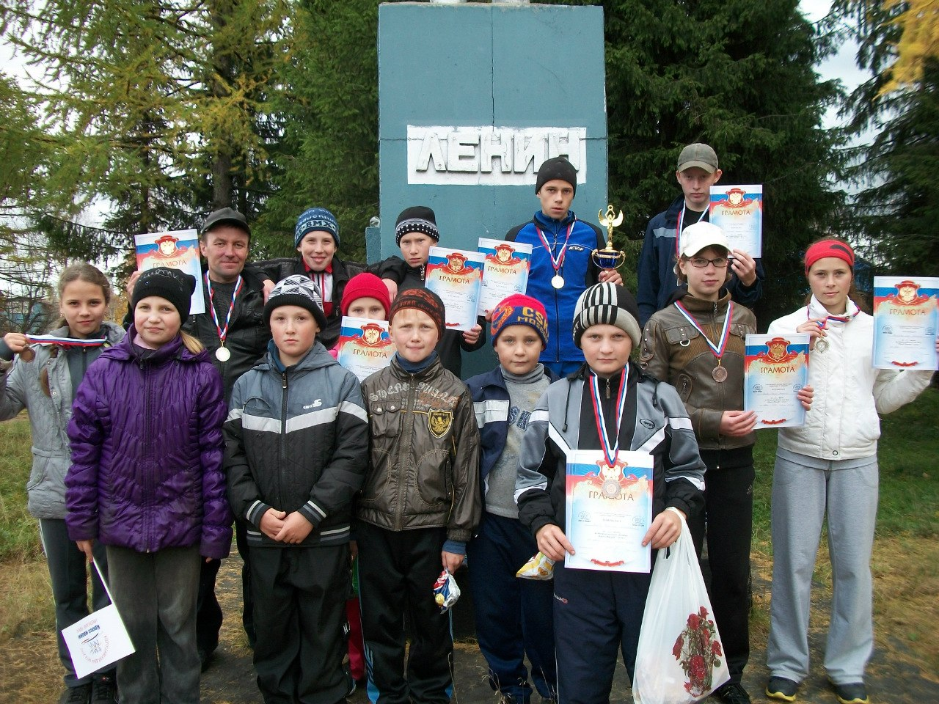
С 2009г. тренером ДЮСШ работает Филиппов Иван Иванович(младший), с 2012г. учителем физкультуры по совместительству. Учащиеся выступают на районных соревнованиях по лыжным гонкам, легкой атлетике, ОФП, занимают призовые места. Трое учащихся Филиппов Дмитрий, Филиппова Ольга, Сметанин Аркадий стали перворазрядниками по лыжам, Канева Наталия, Купцова Алена, Филиппов Виталий выполнили норматив 2 разряда. Кроме лыжной, также проходят секции по баскетболу, волейболу, пулевой стрельбе.

Slide 56
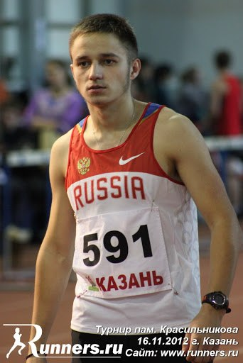
Наши земляки-спортсмены.
Николай Саватьевич Греченюк родился и вырос в деревне Мошъюга. Выступая в группе ветеранов на Первенстве России в г. Липецк в 2000г., стал чемпионом в весовой категории до 85 кг. В 2004 г. в Запорожье стал чемпионом мира в двоеборье среди ветеранов. Не один десяток раз становился чемпионом Архангельской области, четырехкратным – России, двукратным – Европы, четырехкратным – мира. Спортивный стаж Николая Греченюка составляет 47 лет. За большие заслуги и высокие результаты в 2008г. Н. Греченюку присвоили звание «Мастер спорта».
Михаил Иванович Филиппов, 1994 г.р., родился в д.Мошъюга. Выпускник Мошъюгской ООШ и Ижемской ДЮСШ (2010г.) Студент 4 курса физкультурного отделения Сыктывкарского гуманитарно-педагогического колледжа. В мае 2012 г (в 17 лет) выполнил норматив КМС по легкой атлетике. С декабря 2010 г. по май 2014г. 14 раз становился победителем Открытых Чемпионатов, Первенств и Кубков Республики Коми на дистанциях 800, 1500, 3000м., 3 раза занимал 2-ые места. В 2011 г стал победителем Республиканского осеннего кросса памяти Л.Н.Елькиной среди юношей 1994-1995 г.р. на дистанции 1000м. В январе 2012 г. стал победителем Чемпионата Северо-Западного федерального округа по легкой атлетике. На Первенстве России среди юниоров до 20 лет в Волгограде в 2012 г на дистанциях 800 и 1500 занял 16 и 20 места. В 2012г. на Всероссийском турнире по легкой атлетике памяти Заслуженного тренера России Ю.М.Красильникова в г. Казань стал бронзовым призером и на 800, и на 1500 среди юношей 1993-1994 г.р. В 2013г был 12-м и 13-м на Чемпионате России по легкой атлетике среди юниоров в Москве на дистанциях 800 и 1500м. В 2013г. на Традиционном Всероссийском турнире памяти Заслуженного тренера РСФСР Е.Ф.Тихомирова в г. Ярославль в многоборье (600+1000) стал бронзовым призером. С сентября 2013г. работает тренером по легкой атлетике ДЮСШ №1 г.Сыктывкара.
Греченюк Николай Саватьевич
Михаил Филиппов

Slide 57
Дмитрий Филиппов, 1997г.р., родился в д. Мошъюга. Выпускник Мошъюгской ООШ и Ижемской ДЮСШ (2014г.) Студент 1курса физкультурного отделения Сыктывкарского гуманитарно-педагогического колледжа. Перворазрядник по лыжам и легкой атлетике. Чемпион района 2012г. по легкой атлетике. С мая 2012г. по май 2014г. 3 раза становился чемпионом республики по легкой атлетике на дистанциях 800 и 1500м ( в мае 2014г. на дистанции 1500м стал победителем Чемпионата РК среди юношей и мужчин всех возрастных категорий), дважды стал серебряным призером и 1 раз – бронзовым призером. В мае 2013г. был 5-м на Всероссийской спартакиаде школьников во Владимире среди легкоатлетов Центрального и Северо-Западного округа. В июне 2014г. на Чемпионате Северо-Западного федерального округа по легкой атлетике в Петрозаводске стал двукратным серебряным призером на дистанциях 800 и 1500м
Ольга Филиппова, родилась в 1998г. в деревне Мошъюга. Ученица 9-го класса Мошъюгской ООШ. Член сборной команды Ижемского района по лыжным гонкам. Перворазрядница по лыжам. Многократный победитель и призер районных лыжных соревнований, бронзовый призер Первенства района по ОФП. 2-кратная чемпионка Первенства района по легкоатлетическому кроссу в с.Краснобор ( 2010, 2011). Участница Республиканских соревнований по лыжным гонкам в Сыктывкаре. Участница регионального этапа Всероссийской спартакиады школьников по лыжным гонкам в Сыктывкаре 2013 и 2014г. На Чемпионате РК по лыжным гонкам в 2014г. была 9-ой и 10-ой.
Дмитрий Филиппов
Ольга Филиппова

Slide 58
Аркадий Сметанин, 1998г.р., деревня Мошъюга. Ученик 9 класса. Перворазрядник по лыжам. Бронзовый призер районных соревнований по лыжным гонкам в смешанной эстафете. Победитель районных соревнований по легкоатлетическому кроссу памяти бронзового призера олимпийских игр А.А.Ануфриева в с.Краснобор (сентябрь 2013г). Участник Республиканского осеннего кросса памяти Л.Н.Елькиной в Сыктывкаре (сентябрь 2013г), занял 4 место.
Наталия Канева, 2001г.р., д.Мошъюга. Член сборной команды Ижемского района по лыжным гонкам. В 11 лет выполнила 2 взрослый разряд по лыжам (апрель 2013г.) Многократный призер районных соревнований. Абсолютная чемпионка Ижемского района сезона 2012-13г.г.: 4 золотые медали в лыжных гонках, золотые медали в Первенстве района по легкой атлетике в с.Краснобор и в Первенстве района по ОФП. Серебряная медаль в Межмуниципальных соревнованиях по лыжным гонкам на марафонской дистанции в Усть-Цильме, проиграла лишь представительнице Усть-Цильмы. Многократный призер районного Кросса Наций.
Многократными призерами районных соревнований также являются Купцова Алена, Вокуева Кристина, Купцов Андрей, Канева Евгения. Начинает делать успехи в лыжных гонках Филиппов Виталий.
Аркадий Сметанин
Наталия Канева

Slide 59
Социальная работа.
Соцработниками около 20 лет работают Игнатова Надежда Алексеевна и Истомина Татьяна Николаевна. Они начали работать с первых дней появления социальной службы. Некоторое время соцработниками работали Рочева Надежда Алексеевна и Канева Наталья Геннадьевна.
Депутаты.
В 2011г. депутатом райсовета избрана Филиппова Надежда Александровна, директор Мошъюгской ООШ.
Депутатами Совета сельского поселения «Мохча» 1 созыва от деревни Мошъюга всенародно были избраны Вокуева Надежда Васильевна и Сметанин Илья Павлович, 2 созыва – Игнатова Надежда Алексеевна и Канев Михаил Александрович, 3 созыва – Игнатова Надежда Алексеевна и Филиппов Иван Иванович.
Доска Почета.
На районной Доске Почета фотографии наших земляков – Филиппова Николая Кирилловича, Игнатовой Надежды Алексеевны.
Председатели совета ветеранов.
Многие годы до 1997г. председателем совета ветеранов работал Филиппов Николай Кириллович, с 1997г. по 2009г. – Филиппова Фаина Николаевна, с 2009г. по сей день председателем является Филиппова Агния Ивановна.
Наш земляк - участник Парада Победы.
Купцов Федор Алексеевич стал участником Парада Победы 9 мая 2012г. на Красной площади.
На районной Доске Почета:
Филиппов Николай Кириллович и
Игнатова Надежда Алексеевна.
Купцов Федор Алексеевич, участник Парада Победы

Slide 60
Презентацию выполнила библиотекарь Мошъюгской библиотеки – филиала №2 МБУК «Ижемская МБС» Филиппова Людмила Геннадьевна.
Библиотека благодарит Филиппову Агнию Ивановну (председателя совета ветеранов), Вокуеву Александру Лазарьевну, Филиппову Нину Федоровну, Филиппову Ларису Николаевну, Рочеву Наталью Михайловну, Филиппову Раису Филипповну, Рочеву Надежду Алексеевну, Андрееву Александру Васильевну,, Филиппову Лидию Гавриловну, Греченюк Альбину Петровну, Сметанину Алену Николаевну за помощь в сборе материалов.
В презентации также использованы «Мошъюга: историческая справка» Н.К.Хатанзейского, воспоминания В.С.Филиппова, воспоминания о школе Н.К.Филиппова, «Книга Памяти Ижемского района».
Июнь 2014г.

